Slide 1
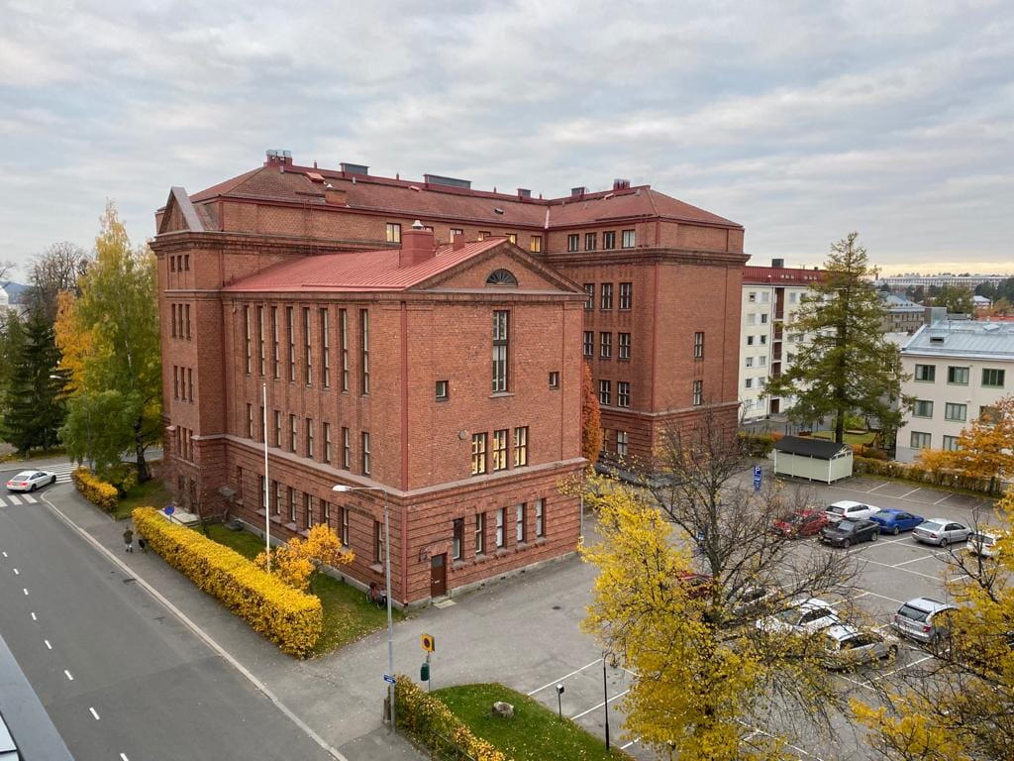
Tervetuloa!
Kallaveden lukion
1. vuositason huoltajienilta 1.11.2022

Slide 2
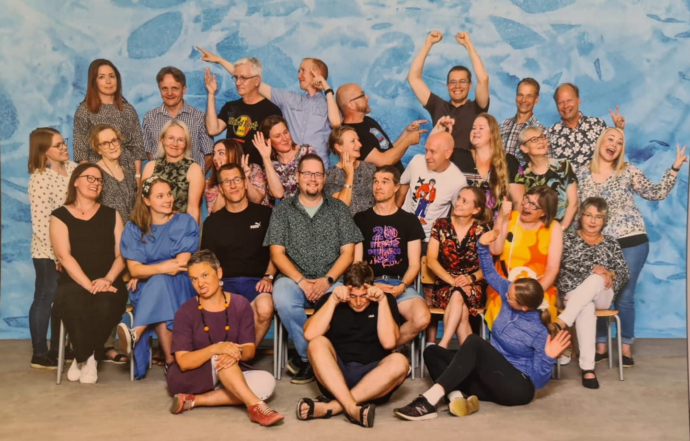
Ohjelma
18.00 – 18.45Perusasioita lukio-opiskelusta, rehtori,opiskeluhuolto ja erityisopettajat
18.45 – 18.50 Siirtyminen ryhmänohjausluokkiin
18.50 – Ryhmäkohtaiset tapaamiset

Slide 3
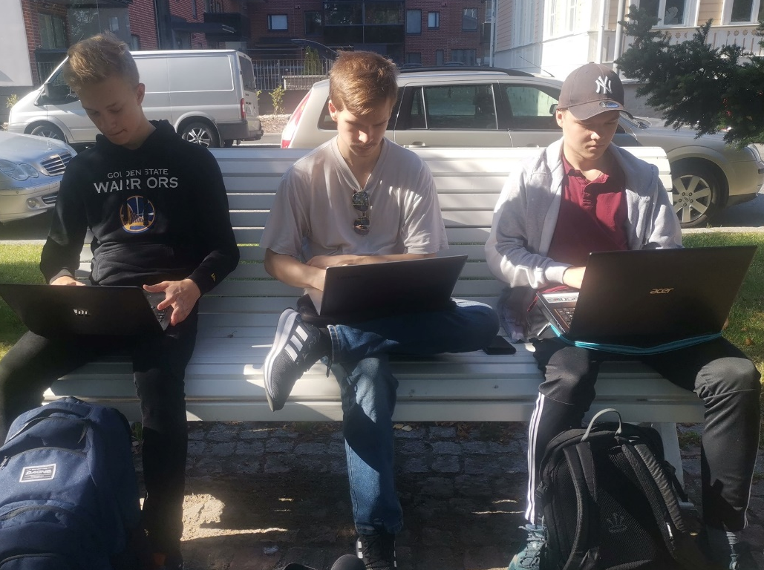
Lukio-opiskelun perusasiat
Opinnot koostuvat opintojaksoista (ent. kurssit)
Lukio-opinnot muodostuvat eri oppiaineiden
opintojaksoista
2. opintopistettä = noin 18 kpl 75 minuutin oppitunteja/jakso
Lukuvuosi jakaantuu viiteen jaksoon, yksi jakso on noin 7 viikkoa
Jakson päättää päättöviikko, jossa vähintään 3 x 75 minuuttia ohjelmaa (kokeita, vierailuja, projekteja ym.)

Slide 4
Tuntikaavio on sama kaikissa keskustan lukioissa
tunti | MA | TI | KE | TO | PE
8.10-9.25 | 8 | 1 | 1 | 7 | 1
9.40-10.55 | 7 | 3 | 2 | 6 | 7
11.00-12.45 | 6 | 4 | 5 | 4 | 5
13.05-14.20 | 3 | 5 | 6 | 3 | 4
14.35-15.50 | 2 | 8 | 8 | 2

Slide 5
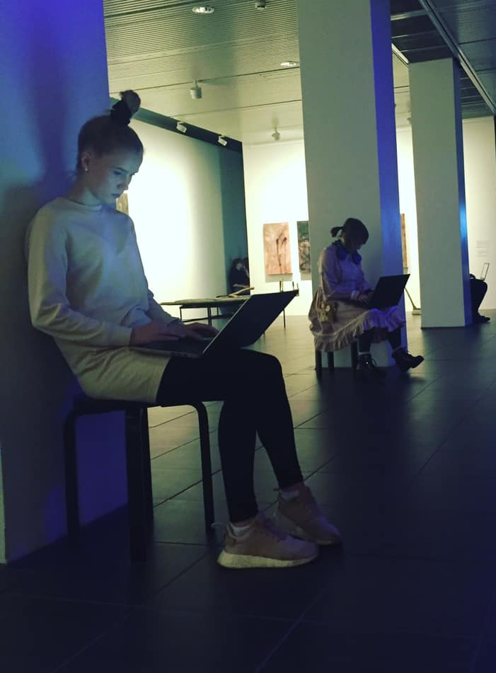
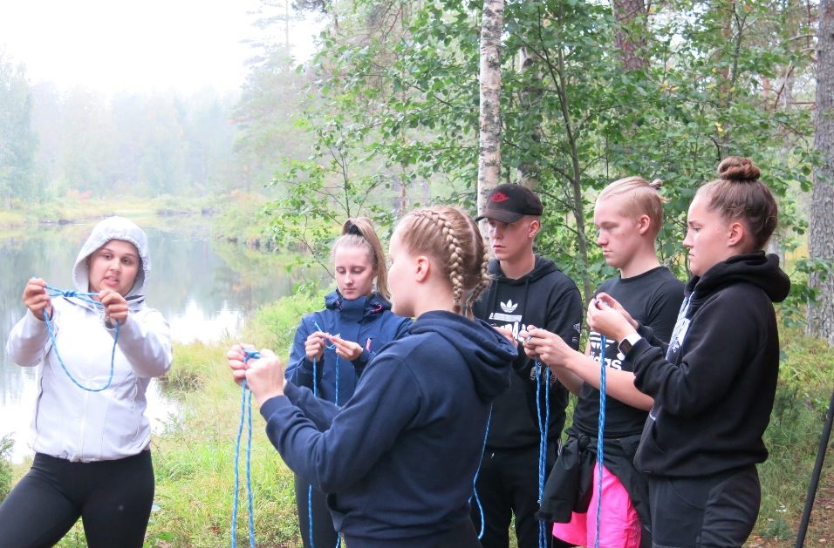
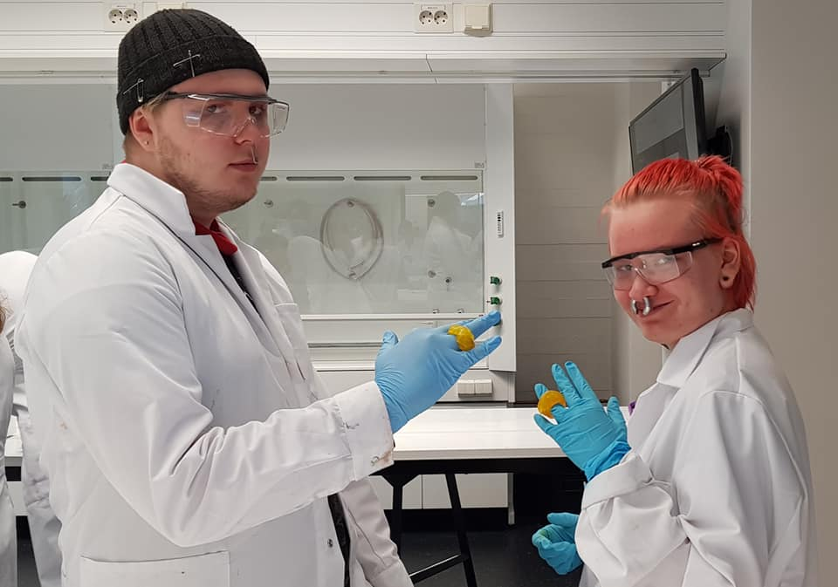
2. Lukio-opinnoista iso osa on valinnaista
Opintopisteitä on suoritettava vähintään 150
Opintojaksoista 94/102 on pakollisia kaikille
Loput ovat valinnaisia = syventäviä opintojaksoja
Lukion alkuvaiheessa painottuvat pakolliset opintojaksot

Slide 6
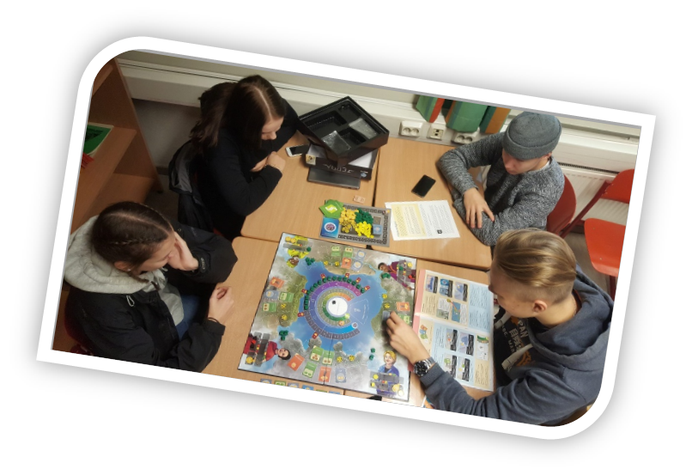
3. Opiskelu lukiossa on monipuolista
Opiskelussa käytetään monenlaisia työ- ja
arviointitapoja
Jokainen opintojakso arvioidaan omana
kokonaisuutenaan
Päättöarvosana on opintojaksojen keskiarvo
Opintojaksoja voi opiskella myös verkossa itsenäisesti (virtuaalitarjotin)

Slide 7

Opintoja myös aikuislukiosta

Slide 8
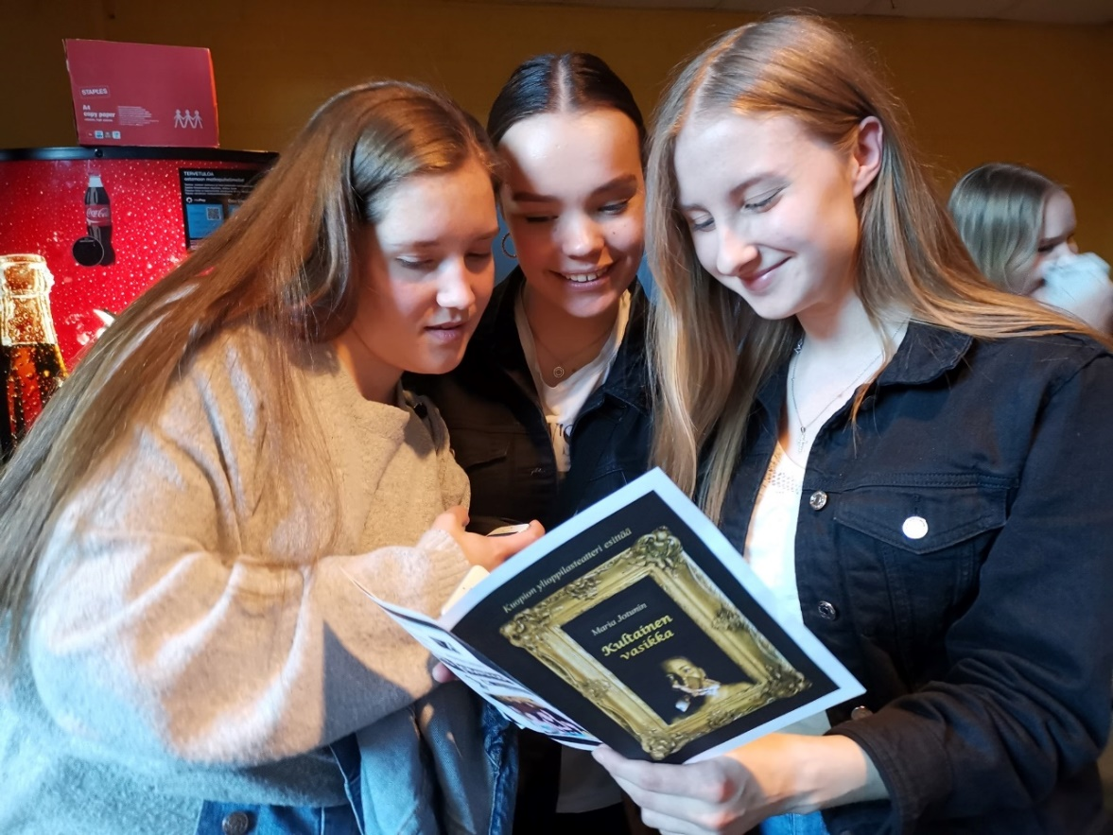
Mistä tietoa?
Wilma
tiedotteet ja viestit
poissaolojen ilmoittaminen ja selvittäminen
arvosanat jakson jälkeen
valinnat tehtävä ennen seuraavaa jaksoa
huom. 18 v. – huoltajien oikeudet poistuvat
Koulun nettisivut
perustiedot
opinto-opas
kalenteri
FB, instagram

Slide 9
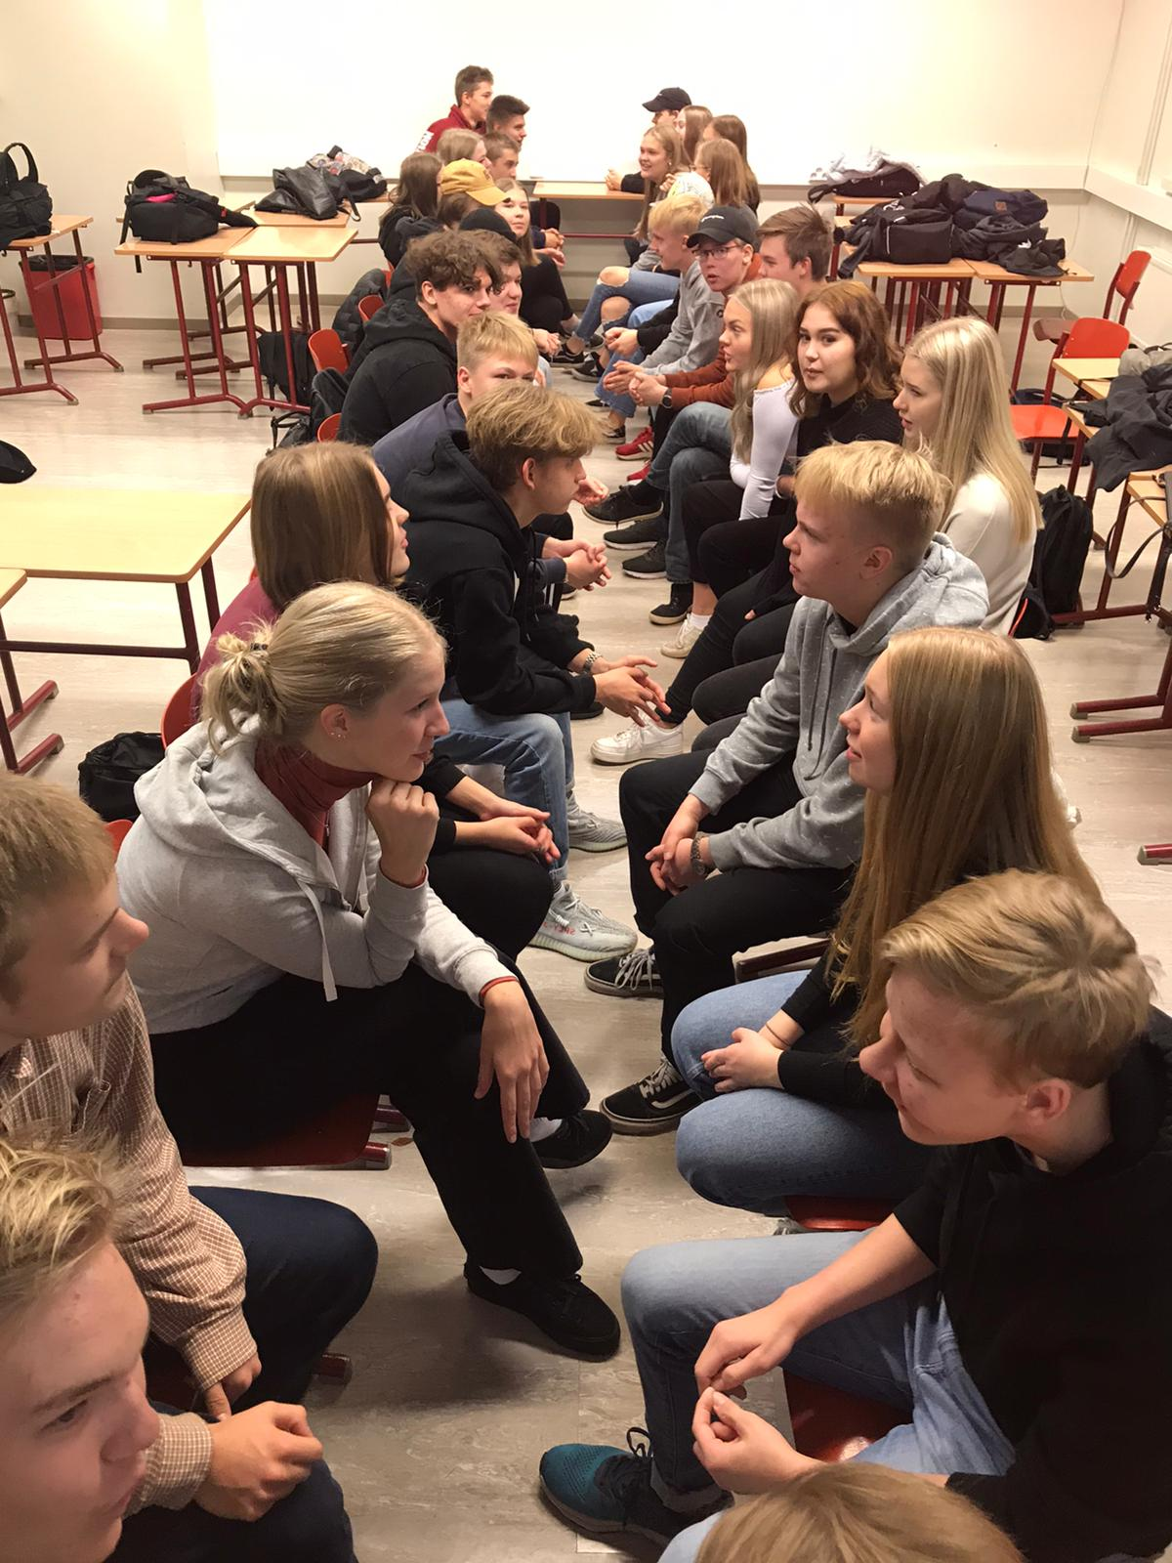
Lukiossa
opitaan tärkeitä taitoja tulevaisuutta varten
etsitään omia polkuja
harjoitellaan itsenäistä vastuunottoa
kodin tuki on tärkeää

Slide 10
KALORIN huoltajajäsenet
Kallaveden lukion opiskeluhuoltoryhmä KALOR
Kokoontuu 2 – 4 vuodessa
Ohjaa ja suunnittelee opiskeluhuoltotyötä
Ryhmässä opiskeluhuollon, opettajien, opiskelijoiden ja vanhempien edustus
Kiinnostuneet: ilmoittautuminen rehtorille ensio.vatanen@kuopio.fi

Slide 11
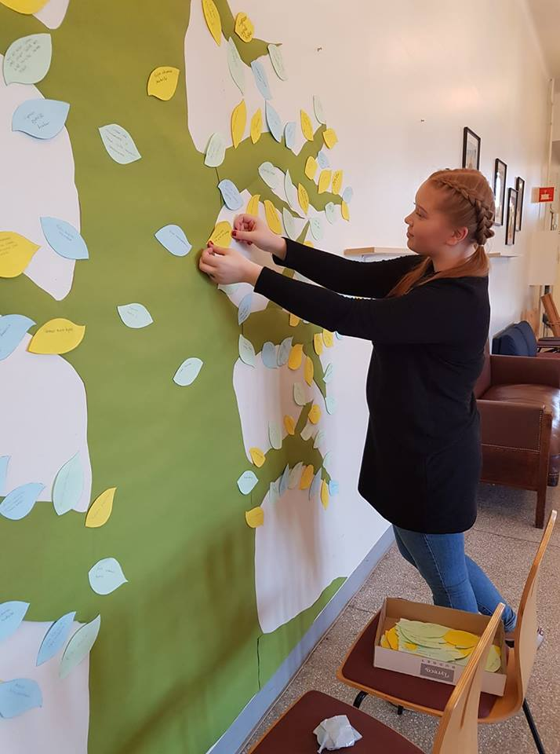
Ryhmänohjaajien tapaamiset
22A Jari Simonen luokka 106
22B Kaisa Pirkonen luokka 310
22C Juho Korhonen luokka 309
22D Laura Ikäheimo luokka 202
22E Elisa Soronen luokka 107
22 F Jari Ukkonen luokka 109
Mukana myös eri aineiden opettajia
Kiitos!

